Slide 1
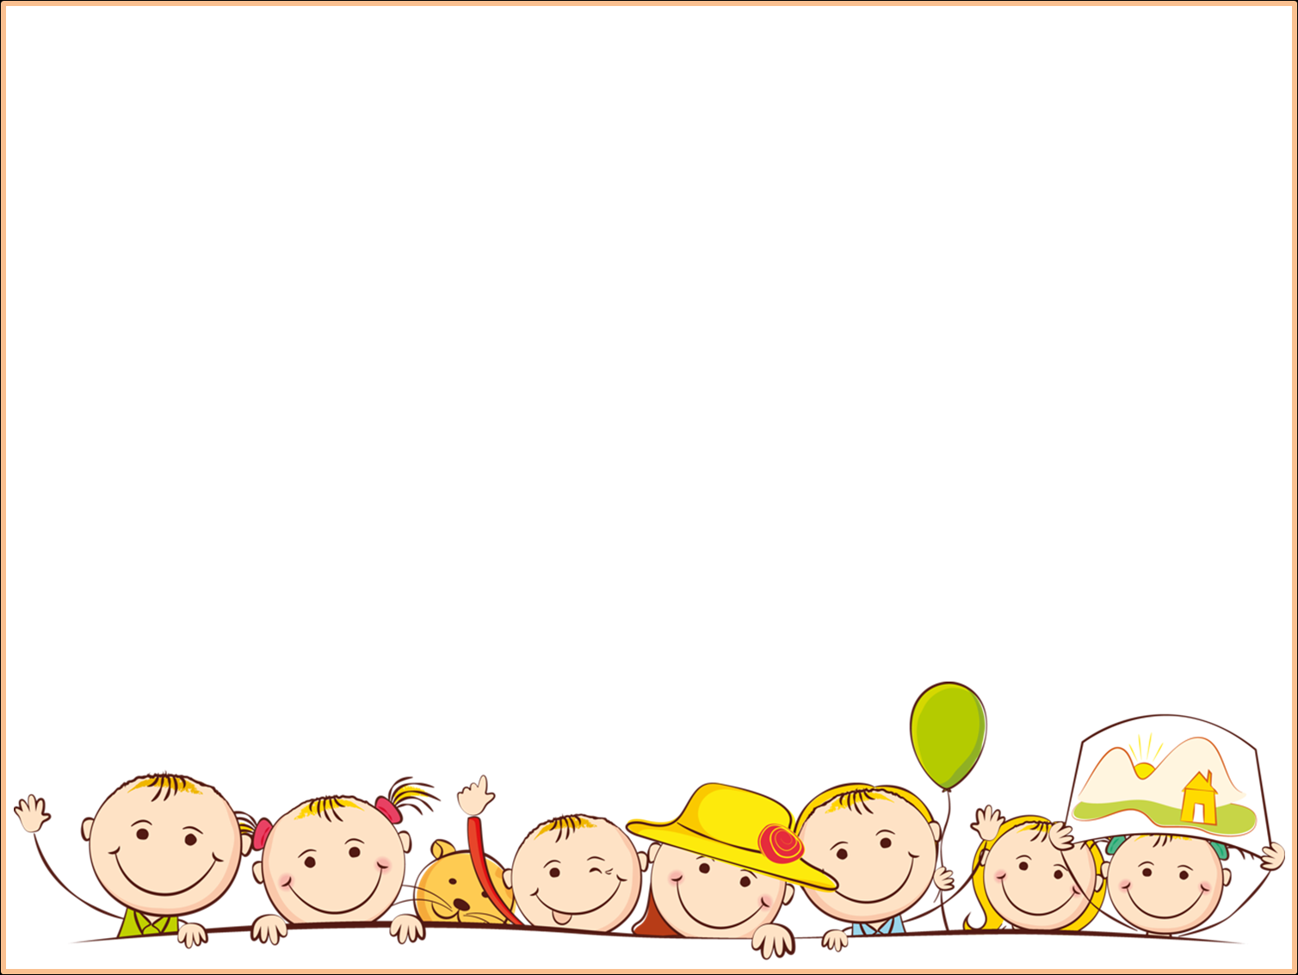


Slide 2


Slide 3


Slide 4
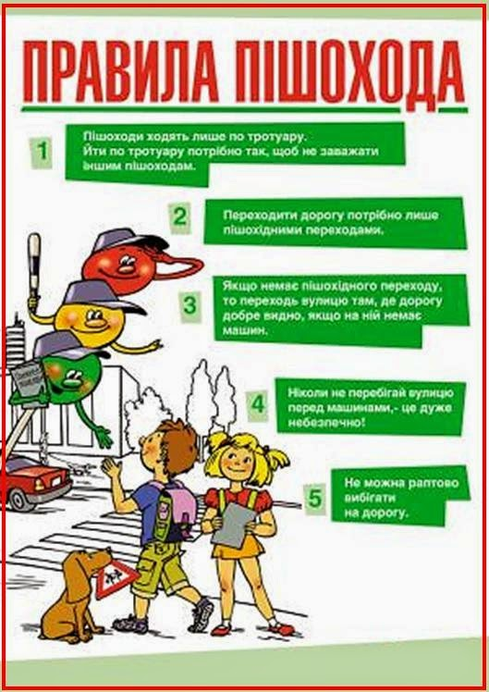
У книжковім магазині
На полицях і вітрині
Різних книжечок багато.
Ми прийшли туди із татом.
В обкладинках кольорових
Є вірші, казки чудові,
І букварик, і пісні.
Та сподобались мені
«Правила для пішохода».
Прошу в тата: «Купиш? Згода?»
Батько посміхнувсь: «Дитина
Знати правила повинна».

Slide 5
Правила дорожнього руху для дітей
Наступні правила дорожнього руху дитина повинна дотримуватися неухильно:
тротуаром потрібно йти як можна далі від проїжджої частини;
перед тим як перейти вулицю, потрібно зупинитися біля проїжджої частини, потім подивитися наліво і направо, а потім знову швидко наліво;
починати переходити вулицю дозволено тільки коли загориться зелене світло світлофора;
переходити дорогу потрібно в безпечних місцях – біля світлофора і на переході, позначеному «зеброю» або, принаймні, на перехресті – тут водії машин уважніші.

Slide 6
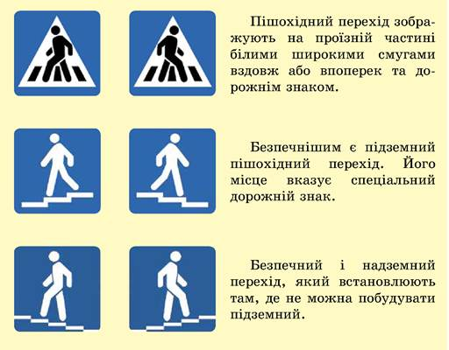
Там, де вулиця широка
І машини в три потоки,
Відшукає пішохід
Знак «Підземний перехід».
Вниз по сходинкам спустився,
Під землею опинився,
Коридором перейшов,
Вихід з-під землі знайшов.
Пішохід веселий, радий –
Шумна вулиця позаду.
В. Паранова

Slide 7
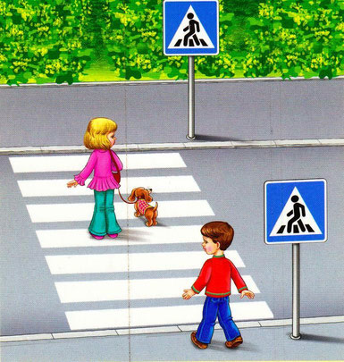
А я зебра не проста:
Без копит і без хвоста,
Лиш біленькі смужки маю.
Я лежу, а не гуляю.
Хочеш перейти дорогу? –
Я прийду на допомогу.
В. Паранова

Slide 8
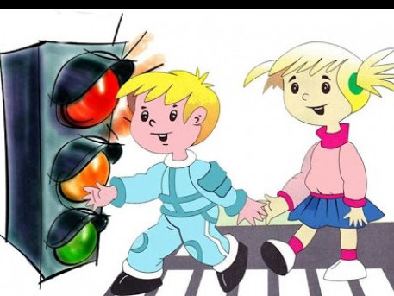
На переході біля світлофору
Правил дотримуйся дуже суворо:
Спочатку ліворуч ти подивись
Немає машин? – То йди, не барись!
Далі йти теж маєш право!
Як машин немає справа!

Slide 9
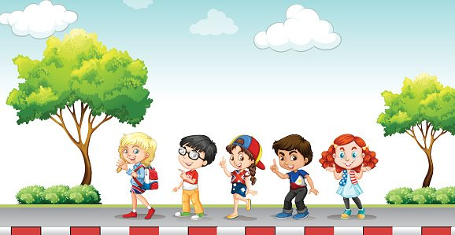
Знає будь-яка дитина:
Йти не можна, де машини.
Тому Коля і Тамара
Йдуть собі по тротуару.
Тротуари – це доріжки,
Ми по них ідемо пішки.
Всі, хто тротуаром ходить,
Звуться просто – пішоходи.

Slide 10

Хто від нещасть застерігає,
І нам завжди допомагає
Так, щоб не трапилось біди,
Усім дорогу перейти?
Для тебе світить і для мене
Червоне око та зелене.
Вартує завше він, моргає,
Ніколи він не спочиває.
Уранці, вдень, в вечірню пору
Всі люди вдячні ...
(Світлофору)

Slide 11
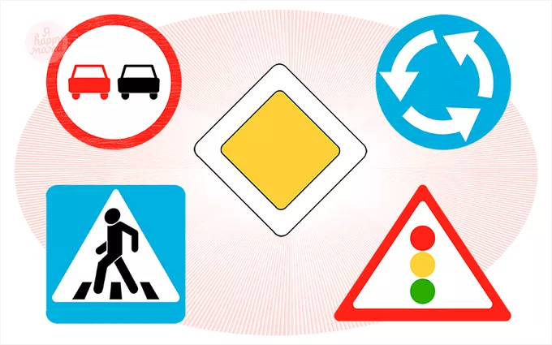
Руху правила єдині,
Їх повинні поважати,
Знати їх усі повинні —
І дорослі, і малята.
Добрий друг наш — знак
дорожній
Ставиться не так собі,
Як подружиться з ним кожен,
Допоможе він тобі.
Щоб не трапилося всяке,
Шанувати треба знаки.
На дорозі небезпечно,
Тож обачним буть доречно.
Руху правила єдині,
Знати їх усі повинні.
Шануватимуть їх люди —
Скрізь тоді порядок буде!

Slide 12


